Slide 1
Proyecto de Religión
Educación Primaria

Slide 2
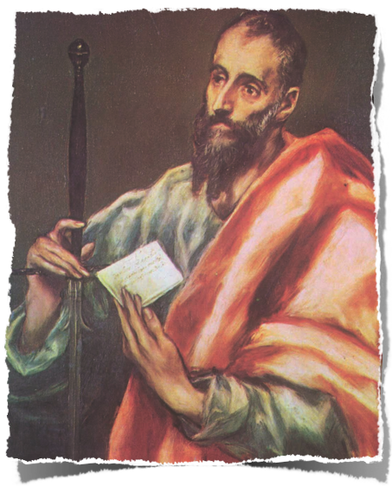
San Pablo explica así el plan de Dios: «Dios nos ha elegido (...) antes de crear el mundo, para que fuésemos santos e irreprochables a sus ojos. Por puro amor nos ha predestinado a ser sus hijos adoptivos, por medio de Jesucristo» (Ef 1,4-5).

Slide 3
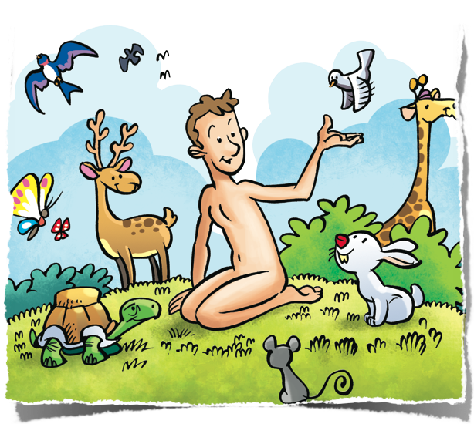
La mayoría
de los intentos
de salvación
olvidan este
plan maravilloso.
El primero fue
Adán, que quiso vivir sin hacer caso a lo que Dios quería de él. Eso fue pecado.

Slide 4
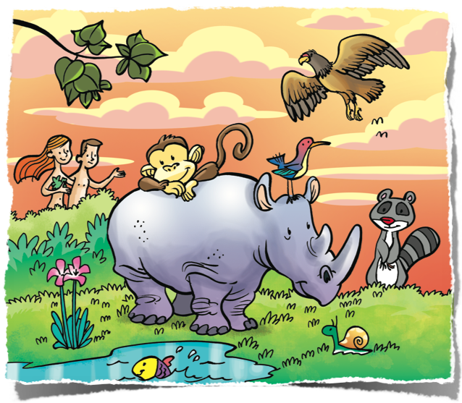
A partir de ahí el ser humano ha ido empeorando su situación. Ha hecho del mundo algo que no es bueno y que necesita ser cambiado, salvado. Dios prometió a Adán un salvador y empeñó en ello su poder y fidelidad.

Slide 5
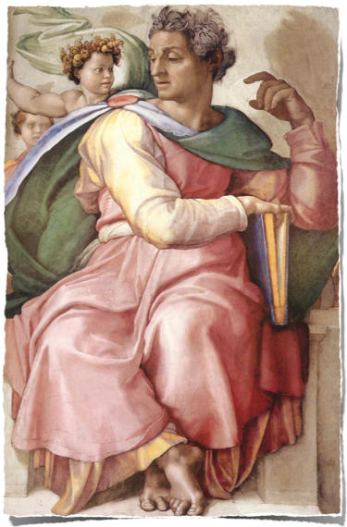
A pesar de nuestros pecados, Dios se pone de parte de todos nosotros en la lucha contra el mal.
Isaías es, entre los profetas, el que más escribe sobre
esta promesa de salvación
y la venida del Salvador. «Aquí está mi siervo, a quien protejo; mi elegido, en quien mi alma se complace. He puesto en él mi espíritu, para que traiga la justicia a las naciones» (Is 42,1).

Slide 6
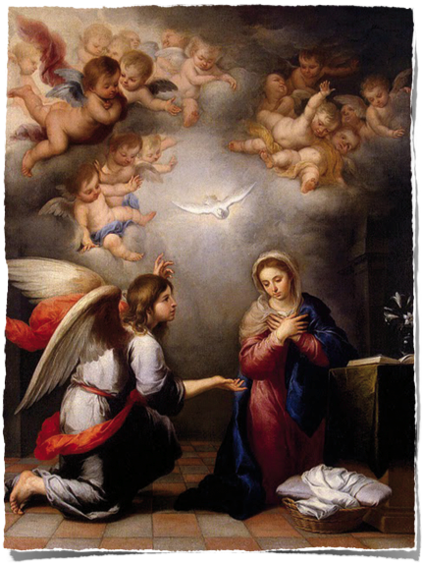
Y señala cuál es su misión: «Yo haré de ti la luz de las naciones para que mi salvación alcance a todos». Dios revela que el Mesías nacerá de una virgen, será varón y se llamará Emmanuel (que significa Dios con nosotros).

Slide 7
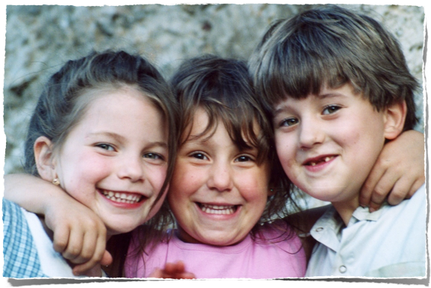
Dios Padre no nos abandona porque somos los seres más queridos de la creación y desde el principio nos prometió un salvador.
Eligió a Abrahán y le prometió su bendición.

Slide 8
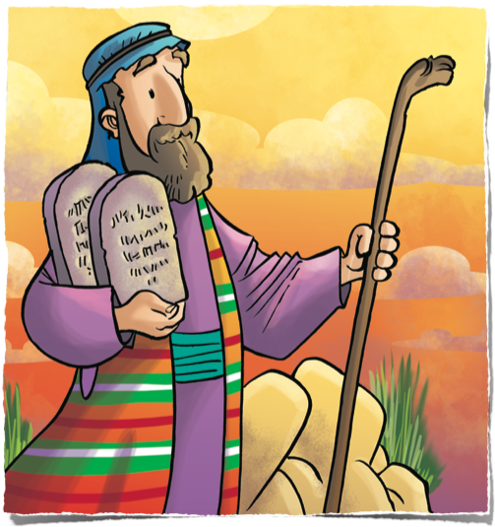
Por medio de Moisés estableció una Alianza y nos dio los Mandamientos. Eligió a David y le prometió que su trono sería para siempre y que de su familia nacería el Mesías. Y los profetas mantuvieron la esperanza del pueblo durante muchos siglos.

Slide 9
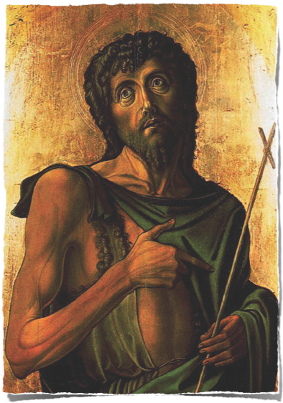
Juan Bautista fue el último que lo anunció y fue testigo de su presencia. El pueblo de Israel vivió con toda intensidad esta esperanza.

Slide 10
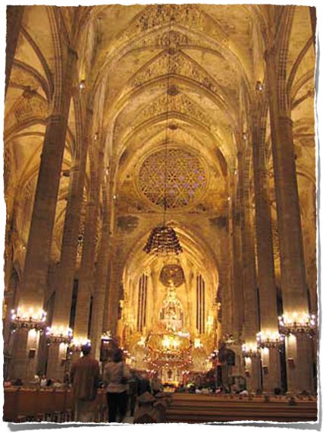
La Iglesia hace suyo este anhelo de salvación y lo celebra dedicando un tiempo para vivir esta actitud en la espera del Mesías Salvador.

Slide 11
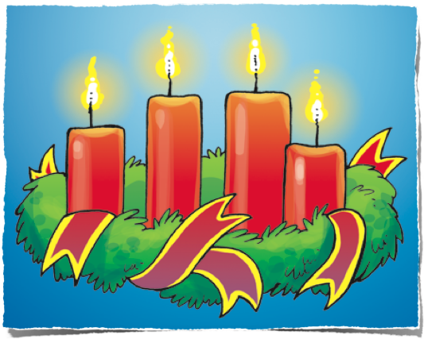
En el tiempo que llamamos Adviento y durante cuatro semanas, la Iglesia nos recuerda las promesas de Dios a los patriarcas y nos prepara a la celebración del nacimiento de Jesús.

Slide 12
Proyecto de Religión
Educación Primaria

